Slide 1
科技法学
第二讲：总论二
段异兵
中国科学院科技战略咨询研究院
2021年9月17日

Slide 2
从国庆放假安排谈起
2020年11月25日，国务院办公厅《关于2021年部分节假日安排的通知》。规定： 10月1日至7日放假调休，共7天。9月26日（星期日）、10月9日（星期六）上班。
2021年9月14日，国科大通知：10月1日至10月3日放假停课，10月4日-7日按课表正常上课。（取消原国庆期间调休）。
问题：
（1）国科大的通知，是否与国务院办公厅的规定相抵触？
（2）国务院办公厅发布的该通知有没有法律效力？

Slide 3
延续问题
职工在国庆节法定假日值班，能否主张发放加班费？
在读研究生节假日被导师要求“加班”做实验，能否主张加发加班费？
研究生做实验发生事故，是否算工伤？如何赔偿？

Slide 4
解 答
依据《立法法》，具有法律效力的文件包括法律、行政法规、部门规章、地方性法规、地方政府规章等。
政府文件是指行政机关针对不特定的公民和组织制定并下发的除法律、行政法规、规章以外的具有普遍约束力的规范性文件。不具有法律效力，但具有普遍约束力。
《劳动法》第42条“延长工作时间不受限制”条款：“发生自然灾害、事故或者因其他原因，威胁劳动者生命健康和财产安全，需要紧急处理的”。

Slide 5
从国庆放假安排谈起
职工在国庆节法定假日值班，能否主张发放加班费？
“加班”属于延长劳动时间，指法定工作时间外，用人单位安排劳动者继续干原工作或者与单位生产经营密切相关的工作。
“值班”是管理实践中形成的概念，是用人单位因安全、消防、行政等需要，安排劳动者从事与本职工作无关的工作。
在读研究生节假日被导师要求“加班”做实验，能否主张发加班费？
在读研究生与在读机构不构成劳动关系，未签署劳动合同。
研究生做实验发生事故，是否算工伤？如何赔偿？
2016级硕士生郭宏振诉东华大学赔偿170万元案 。
适用《侵权责任法》

Slide 6
第二讲: 总论二
2.1 科技法的起源与发展
2.2 科技法的作用与价值
2.3 科技法学研究进展

Slide 7
2.1 科技法的起源与发展
Where are you from?
法律起源问题有多种学说
基于国家主义的法律起源：国家意志的表现形式；经国家制定或认可
（法是）随着生产力的发展、社会经济的发展、私有制和阶级的产生、国家出现而产生的，经历了一个长期的渐进发展过程。
基于非国家主义的法律起源：社会生活规范发挥约束和惩治效力
人类学关于初民社会（只有语言而没有文字、简单的钱财货物、生产技术层次极低、整个社会与外界隔离）研究表明，早在原始社会就存在调整人们之间关系的习惯法，涉及处理 财产及财产继承、婚姻、选举、 氏族或部落内的人身侵害及复仇、部落间的关系等事项。

Slide 8
中华法律起源
生产力水平低下的早期，共寒其寒、共饥其饥。
氏族内部关系、习俗（如财产、婚姻、侵害）转化为法律雏形。
洛阳偃师商城，约公元前1600年，中华文明明确起点。
刑与礼：礼不下庶人；刑不上大夫。
法与律： 法，兴功惧暴；律，定分止争。先秦商鞅变法，法律令融合。
《唐律》：适应大一统中央集权帝国的封建法律体系。
“法学之盛衰，与政之治忽，实息息相通。然当学之盛也，不能必政之皆盛；而当学之衰也，可决其政之必衰”（[清] 沈家本《历代刑法考》）。
《论法的精神》；《通过法律的社会控制》；《法与国家的一般理论》

Slide 9
单项选择题
1-. 从法的起源看，法（ ）。
A. 是从来就有的，有人类社会就有法
B. 不是从来就有的，整个原始社会历史时期都没有法
C. 是阶级社会的产物，它起源于奴隶制社会
D. 是社会发展到一定阶段的产物，它萌芽于原始社会的末期

Slide 10
科技法的发展
（D）
科技法经历了古代技术法规形态的科技法、知识产权形态的科技法及科技综合立法形态的科技法等诸多形态的演化。
科技法维持科技发展与社会、国家相适应的秩序、安全、正义、效率等需求。
阅读材料：
2-1 段瑞春. 科技与法律：现代文明的双翼—中国科学技术法学25年(1985-2010)，科技与法律, 2010, (6)
2-2 杨丽娟. 论科技法初始形态的产生及演化. 科技与法律, 2007, (6)

Slide 11
科技法的发展
中国古代自然科学以天文、农学、医学、数学为主体。
天文-观象授时；农学-耕作水利；医学-和药济人；数学-交易测量
中国古代技术持续发展，支撑并引领中华文明的形成与兴盛。
[例] 作为技术标准和管理法规的《营造法式》
960年宋朝建国后的百余年间，大兴土木，宫殿、衙署、庙宇、园囿的建造此起彼伏，造型豪华精美铺张，负责工程的大小官吏贪污成风，致使国库无法应付浩大开支。
1091年，宋朝将作监编成《营造法式》并由朝廷下诏颁行。
规定了建筑的各种设计标准、规范和有关材料、施工定额、指标，明确房屋建筑的等级制度、建筑的艺术形式及严格的料例功限。传承建筑技术的同时，杜防贪污盗窃。

Slide 12
西方：行会规章转化为技术法规
11世纪起西欧工商业兴起,有商品生产性质的手工业迅猛成长和蔓延，汇聚在城市，促进资本主义经济发展。
城市里的手工业行会壮大。行会制订行业规章、监督市场贸易、提升从业者技能，规范度量衡、商品质量和价格，联合抵制外来竞争，保护知识产权（商标/专利）。
城市间、地区间的商业行会和手工业行会相互依赖，跨区域、局部性统一市场开始形成，从行会规章孕育出技术法规。有的得到国家认可成为正式的法律。
类似：金融管制、环境保护、航空管制、吸烟控制等法律法规起源。

Slide 13
科技法发展
单项选择题
生物科技和医疗技术的不断发展，使器官移植成为延续人的生命的一种手段。近年来，我国一些专家呼吁对器官移植进行立法，对器官捐献和移植进行规范。对此，下列哪种说法是正确的？
A. 科技作为第一生产力，其发展、变化能够直接改变法律。
B. 法律的发展和变化也能够直接影响和改变科技的发展。
C. 法律既能促进科技发展，也能抑制科技发展所导致的不良后果。
D. 科技立法具有国际性和普适性，可以不考虑具体国家的伦理道德和风俗习惯

Slide 14
2.2 科技法的作用与价值
C
作用
法律作用：
法律对人们的行为、社会生活和社会关系发生的影响；
国家权力运行和国家意志实现的具体表现；
掌握政权者的意志影响社会生活的体现。
法律作用分规范作用和社会作用。
实现规范作用：颁布法律；发挥手段作用。
实现社会作用：运用和实施法律，并导致法律行为或形成法律关系；发挥目的作用。

Slide 15
科技法的规范作用
指引作用：作为行为规范，为科技从业人员提供某种行为模式，对行为者本人的行为产生影响。
评价作用：对科技活动相关人员的行为是否合法或违法及其程度，发挥判断和衡量的作用。
预测作用：根据法律规范的规定，可事先估计到科技活动当事人双方将如何行为及行为的法律后果，从而对自己的行为作出合理的安排。
强制作用：法律为保障其设定的立法目标得以充分实现，运用国家强制力制裁和惩罚违法行为。
教育作用：通过法律的实施，对社会成员的一般行为发生直接或间接的诱导影响。

Slide 16
多项选择题
某研究生阅读到一篇参考文献后，欲变更实验条件，探索新的科学现象。同实验室的师兄对该生说，未经导师批准进行新实验，有可能出现意想不到的风险，是违反《实验室工作规程》和《安全生产法》的，会受到处罚。该生依从了师兄的劝导。该事例说明法的哪些功能? A．引导功能 B．评论功能 C．教育功能 D．强制功能。

Slide 17
法律作用的有限性
A B C
法律在维护阶级统治和执行社会公共事务方面发挥确认、调节、制约、引导、制裁等作用。
法律的社会作用依不同政治制度的国家、同一国家的不同时期而形成差别，“普世价值”备受争议。
法律具有保守性、滞后性，总体上落后于社会生活实际。
法律是调整社会关系的重要手段，但不是唯一的手段。在处理复杂社会问题时，还应有政策、纪律、规章、习俗、道德等调整手段。

Slide 18
科技法的作用
法律调节社会关系，科技法调整什么对象的什么关系？
狭义的科技法，作为部门法，调整特定的科技-社会关系，主要体现在国家对科技活动的干预与介入，即调整国家对科技活动的管理而产生的社会关系。
广义的科技法，作为综合法，调整由科技活动引起的全部社会关系，引领、规范和保障科学技术创新活动及其发展。
阅读材料：
2-3 谭启平, 朱涛. 科技法的调整对象重述. 科技与法律, 2011, (2)

Slide 19
2009年司法考试题（多选）
2007年，某国政府批准在实验室培育人兽混合胚胎，以用于攻克帕金森症等疑难疾病的医学研究。该决定引发了社会各界的广泛关注和激烈争议。对此，下列哪些评论是正确的？（ ）
A. 目前人兽混合胚胎研究在法律上尚未有规定，这是成文法律局限性的具体体现
B. 人兽混合胚胎研究有可能引发严重的社会问题，因此需要及时立法给予规范和调整
C. 如因该研究成果发生了民事纠纷而法律对此没有规定，则法院可以依据道德、习惯或正义标准等非正式法律渊源进行审理
D. 如该国立法机关为此制定法律，则制定出的法律必然是该国全体公民意志的体现

Slide 20
2.2 科技法的作用与价值
A B C
价值
价值是指与主体的需要、欲求具有相洽互适性，从而受到主体珍视、重视的事物所具有的性状、属性或作用。
法律价值是作为主体的人对作为客体的法律的需要和主体对客体的判断标准，是法律作为客体对于人的需要的满足。法律价值属于主观认识范畴。
法律价值包括秩序、安全、平等、自由、正义、效率等。法律价值体现了法律的精神。
科技法：对科技活动中秩序、安全、平等、自由、正义和效率的愿望与追求。

Slide 21
价值：秩序
秩序表示社会生活的某种稳定性，与社会生活中存在一定限制、禁止、控制有关。
秩序是低层次法律价值，为其他法律价值的存在和实现提供基础和条件。
法秩序的形成：自生形成—自发形成；属于内生秩序。
自觉创设—人为构建；体现建构理性。
[例] 学术论文署名规范
所有论文署名作者应事先审阅并同意署名发表论文，并对论文内容负有知情同意的责任；
论文起草人必须事先征求署名作者对论文全文的意见并征得其署名同意。
论文署名的每一位作者都必须对论文有实质性学术贡献，坚决抵制无实质性学术贡献者在论文上署名。

Slide 22
价值：安全
安全是指没有危险、不受威胁、不出事故。一般包括国家的安全、社会的安全和个人的安全（如生命、身体、名誉、财产和其他自由权利）。
法律对权利义务关系进行确认、调整与安全相关的社会关系、通过国家强制力加以保障等方式，满足人们生存、生活的安全需求。
公害、风险（如环境、隐私、疾病、就业、网购等）的避免和补救成为当今关于法律安全价值的重要议题。
[例] 2020-7-3 《中华人民共和国数据安全法》（草案）公开征求意见
第六条 中央国家安全领导机构负责数据安全工作的决策和统筹协调，研究制定、指导实施国家数据安全战略和有关重大方针政策。
中央网信办；国家网信办。决策、统筹、协调。

Slide 23
价值：平等
平等是从某一标准看来是相同的人得到相同的看待。平等观念是对特权及歧视的反抗。平等是人类实践活动所追求的一种政治价值目标，是现代社会赖以存在的基本原则。
平等不等于平均。法律用语的平等指在社会上处于同等地位的人们享有政治、经济、文化等方面的同等权利。
当代的医疗保健、互联网接入、数字鸿沟、民族教育优待、基因实验、安乐死、同性恋、残疾人权益、在线选举等问题，都有平等价值的关切，要求保障人身平等、资格平等、发展机会平等、待遇平等。
[例] NSFC青年科学基金申请年龄性别优待
20111年开始，将女性申请青年科学基金的年龄从35岁放宽到40岁。
2012年，女性申请比例从37%，提高到48%。

Slide 24
价值：自由
包括不受外界约束和控制（liberty from）以及可以自我作主地去行为（freedom to）的两方面含义。前者被称为消极自由，或保护性自由；后者指人们获得某种积极效果的能力、权利和机会。
平等与自由在理论可以兼容，实际上会有冲突。需要根据社会发展阶段和固有特点进行法律制度安排。学术自由
法律为实现自由提供保护。
法律对自由的限制是为了保证被限制者的自由而作出。如“家长主义”(paternalism)的禁止赌博、童工、高利贷、贿选、邪教等。
[例] 学术自由的法律保障：课堂有学者论辩、宗教主张的自由吗？

Slide 25
价值：正义
justice，与正义、正当、公平、公正等多重接近的含义。
在道德层面，是善德；
在制度层面，是符合社会需求和利益的理想关系；
在法律层面，符合法治或合法性；
在形式层面，正义意味着平等。
正义表现为一种法律理想或法律价值目标。好的法律既提供程序正义，又有助于界定公众利益并致力于达成实体正义。
法律通过分配权利义务以确立正义。惩罚违法犯罪以保障正义，补偿受害者损失以恢复正义。

Slide 26
价值：效率
法经济学的兴起促成效率观念导入法律价值范畴。
法律担负着实现社会利益最大化的新使命。改善经济资源配置状况、提高劳动力素质、发展科学技术、颁布环境保护标准，体现了公平保护和优化利用的价值追求。
效率价值目标可以成为其他法律价值目标的必要补充。制定与实施法律过程既要追求秩序、安全、平等、自由和正义价值，又要在权利安排和方式选择从效率价值进行法律安排。

Slide 27
法律价值冲突时的选择原则
价值排序（位阶）原则：首先选择位阶高的价值。人的生命或人性尊严有较高位阶，因而自由是最高的法律价值，正义、平等价值高于秩序、安全、效率价值。
比例原则：为达到某种利益而使用最轻微伤害手段或尽可能微小的限制，进行最优化选择；防止产生错误的单方面法律行为。
个案平衡原则：在处于同一位阶上的法的价值之间发生冲突时，要综合考虑主体之间的特定情形、需求和利益，以使得个案的解决能够兼顾双方的利益。

Slide 28
2.2 科技法的作用与价值
科技法的价值
科技法的价值目标表现为价值主体的预见和期望,是在现实中应当实现也能够实现的目标。
科技法把发展、安全、尊严以及人、社会与自然的和谐确立为价值目标,有助于引领科技进步、指明科技法自身发展方向。

Slide 29
2.3 科技法研究进展
（1）国内
传统上以调节科技活动内部关系为主，服务科技体制改革。包括：科技行政法规；科技计划法规；科技民事法规；科技劳动法规；科技条件法规；科技财政法规；涉外科技法规；等。
近5年来，广义的科技法逐渐活跃。
中国科学技术法学会：1988年成立；中国法学会二级分会。发行《科技与法律》期刊；举办年会。
中国法学会：信息法学研究会、中国卫生法研究会（发行《医学与法学》期刊）、环境资源法研究会、海洋法研究会等，开展特定领域的科学技术法律问题研究。

Slide 30
（1）国内
科技活动从规模到形态的迅速发展导致科技组织形态、科技项目类型、科技人员权益保护、科研诚信管理、科技成果转移转化等出现了许多新情况、新问题，科技活动内部关系变得越来越复杂。
依据民法规范、行政法规范、经济法规范，对科学共同体内部的人员、组织、项目、规则、合作和利益分配关系进行合理、完备的调节。
在科技法中适当应用民法规范，可有效化解纠纷，且具备法理上的正当性。包括直接应用和类推应用两种情况。

Slide 31
国内进展
十三届全国人大常委会立法规划：修订科技进步法，为建设创新型国家提供有力法治保障（2019-03）
贯彻党中央关于科技进步的重大决策部署。
把握世界发展大势，尊重科技进步规律。
体现中国特色，符合新时代的发展要求。
借鉴实践中探索积累的成功经验。
坚持问题导向，抓住法律修改的重点。
落实科学立法、民主立法、依法立法要求。

Slide 32
国内
阅读材料
2-4 王晨. 为建设创新型国家提供有力法治保障—在科技界科技进步法修改工作座谈会上的讲话. 中国人大，2019, 14~16
2-5 何蕊，等. 涉及基因操作的前沿生物技术风险及其法律法规应对. 生物安全学报，2021, 30 (1)

Slide 33
（2）国外
重点：体制相对稳定，调节科技与社会的关心，尤其是新兴技术治理（Governance of Emerging Technologies）
新兴技术包括但不限于：genetics（遗传）, nanotech（纳米）, biotech（生物）, autonomous systems（自动系统）, robotics（机器人）, the Internet of things （互联网相关）, bitcoin（比特币）, 3D printers（3D 打印）, drones（无人机）, mobile apps（移动端应用程序）, and brain-machine interfaces（脑-机接口）；
新兴技术引发的法律问题：管制（regulation）、责任（liability）、隐私（privacy）、知识产权（intellectual property）和个人权利（individual rights）；
法律新证据的获取与陈述，如 DNA检测、电子病历、新媒体凭证
技术新时代的律师的经验与竞争力

Slide 34
美国律师协会科技法分会
美国律师协会科技法分会：
http://www.americanbar.org/groups/science_technology.html
ABA (the American Bar Association) Section of Science & Technology Law，8000多名会员
使命（Mission）
to provide leadership on emerging issues at the intersection of law, science, and technology; （引领法律、科学和技术交叉中新事务）
to promote sound policy and public understanding on such issues; （促进对相关事务的可靠政策和公众理解）
and to enhance the professional development of its members. (提升会员的职业发展能力）

Slide 35

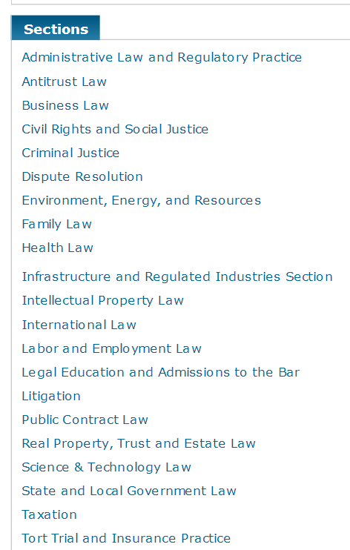
1878年设立；
“规模最大”的律师协会
现有40万名会员，来自3500个机构

Slide 36
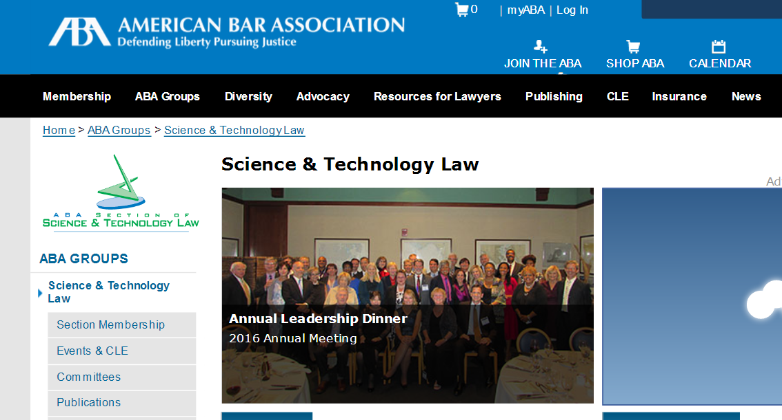
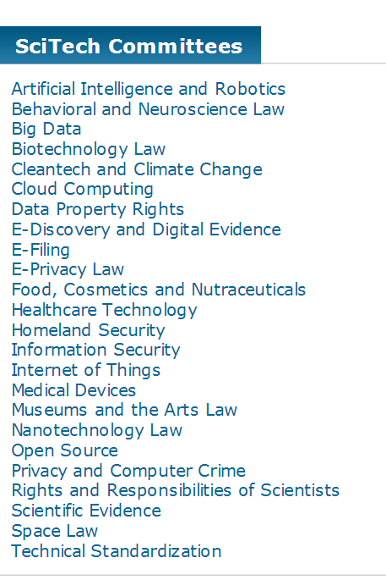
人工智能与机器人；行为与神经科学法；大数据；生物技术法；清洁技术；云计算；数据知识产权；E-证据；E-报税；E-隐私法；食品、化妆品与保健品；医疗技术；国土安全；信息安全；互联网；医疗设备博物馆与艺术法；纳米技术法；开发资源；隐私与计算机犯罪；科学家权力与责任；科学证据；空间法；技术标准

Slide 37
国际学术期刊
综合性期刊：Jurimetrics、《欧洲法律与技术杂志》等；
法学院Journal系列：哈佛、耶鲁、斯坦福、伯克利、杜克等；
专门技术领域系列：信息、医学、生物技术、纳米、人工智能、空间技术、风险管理等；
阅读材料
2-6 科技法国际期刊名单

Slide 38
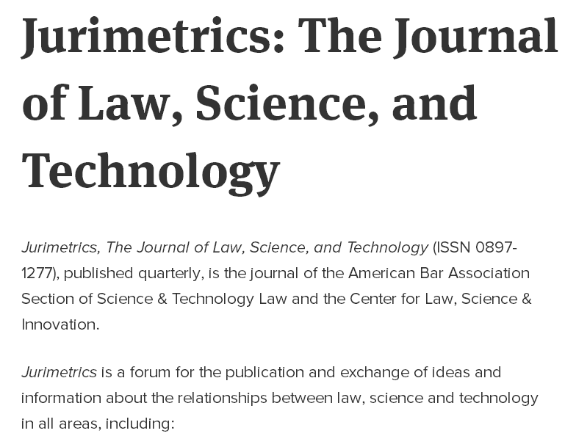


Slide 39
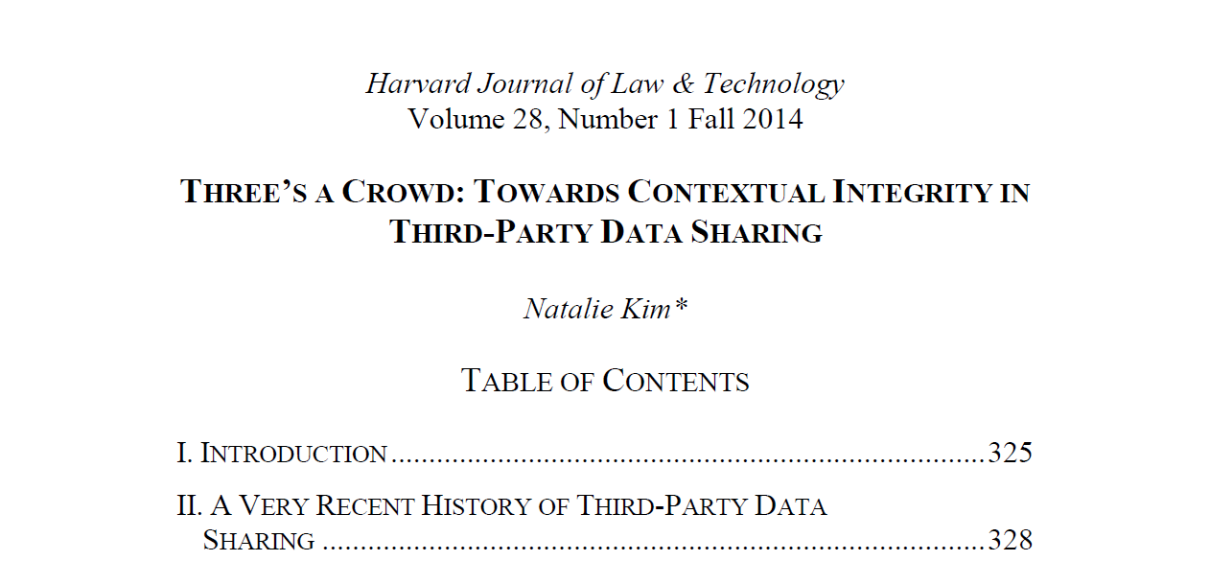
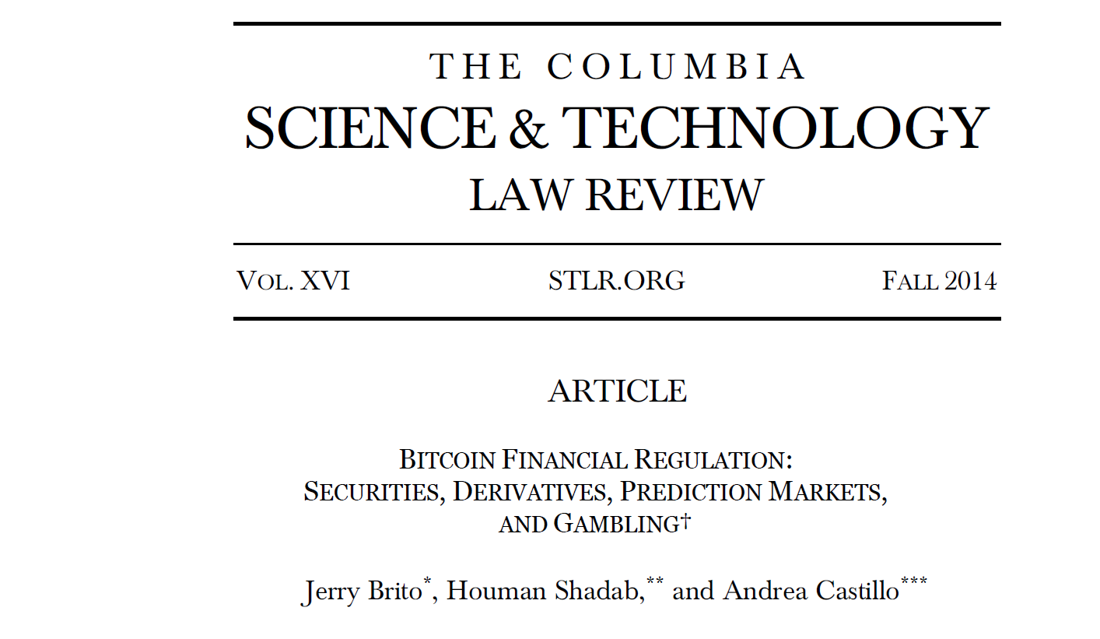
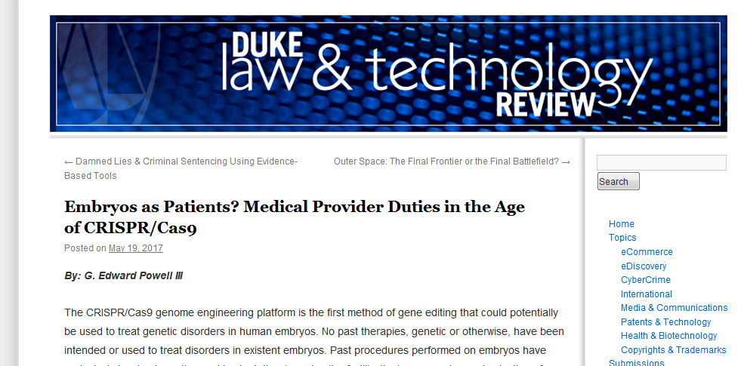
第三方数据共享；
比特币金融管制；
基因编辑者责任

Slide 40

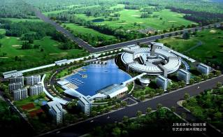
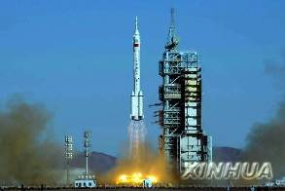

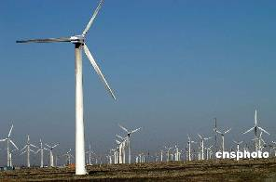

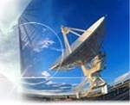
Q & A……
段异兵 ，研究员
中国科学院科技战略咨询研究院
duanyb@casipm.ac.cn
10-59358417; 13681489691

